Slide 1


ОТЧЕТ о деятельности
БРОО «Спортивный клуб «Мастерская спорта»
Президент БРОО Мызников
«Спортивный клуб Иван
«Мастерская спорта» Вадимович
Отчётный период 2022 год
http://мастерскаяспорта31.рус/

Slide 2
Оглавление:
Основные события и результаты ………………….. 3
Реализованные проекты…………..…………………..4
Информация об отчетности…………………………7
Состав Президиума……………………………………8
2
http://мастерскаяспорта31.рус/

Slide 3
Основные события и результаты
Три проекта были реализованы на территории Губкинского городского округа:
Учение с увлечением;
Популяризация спорта среди детей;
Здоровый образ жизни для детей с РАС и ОВЗ
350 человек стали благополучателями в результате
реализации наших проектов
18 волонтеров приняло участие в реализации
наших проектов
3
http://мастерскаяспорта31.рус/

Slide 4
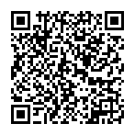
Реализованные проекты
Проект «Учение с увлечением»
Проект охватывает территорию Губкинского городского округа. Целевой группой являются школьники в возрасте от 7 до 11 лет проживавшие в Губкинском городском округе. Проблема на решение которой направлен проект это небольшой процент школьников младших классов вовлечённых в систематические занятия физической культурой и спортом.
Исходя из социальной значимости мы поставили себе цель: вовлечь максимальное количество школьников младших классов посредством показательных мероприятий по виду спорта самбо.
В ходе реализации проекта будет проведено серия организационных, подготовительных и информационных мероприятий, которые позволят создать основу для реализации главного мероприятия проекта это показательные мастер классы по самбо на городской площади 2 сентября. В данном мероприятии будут показательные выступления спортсменов которые уже долго практикуют самбо и являются спортсменами разрядниками. Школьники младших классов смогут наглядно посмотреть что такое самбо и в результате получат мотивацию для начала систематических занятий физической культурой и спортом.
4
http://мастерскаяспорта31.рус/

Slide 5
Проект «Популяризация спорта среди детей в Губкинском городском округе»
Проект охватывает территорию Губкинского городского округа. Целевой группой являются дети, подростки и молодёжь проживающие Губкинском городском округе. Проблемой на решение которой направлен проект является низкий уровень вовлеченности в систематические занятия физической культурой и спортом детей, подростков и молодёжи проживающие в Губкинском городском округе. Исходя из социальной значимости мы поставили себе цель: Вовлечь максимальное количество детей, подростков и молодёжи в систематические занятия физической культурой и спортом посредством создания мотивационных видеороликов по направлениям плавание и бокс. В ходе реализации проекта будет реализована серия организационных и подготовительных мероприятий, которые позволят создать два мотивационных ролика по видам спорта бокс и плавание. Данные материалы будут размещены на сайте «Спортивной школы олимпийского резерва» города Губкин, в социальных сетях и транслироваться на большом рекламном экране на городской площади по адресу ул. Мира 16. Информационную поддержку по размещению и транслированию ролика нам окажет наш партнёр отдел физической культурой и спортом администрации Губкинского городского округа на безвозмездной основе. По итогу реализации проекта планируется достигнуть количественных и качественных результатов. Количественные результаты: Не менее 10 000 детей, подростков и молодёжи посмотрят мотивационные видеоролики. Качественными результатами: Не менее 200 детей, подростков и молодёжи будут вовлечены в систематические занятия по видам спорта плавание и бокс.
5
http://мастерскаяспорта31.рус/

Slide 6
Проект «Здоровый образ жизни для детей
с РАС И ОВЗ»
Проект создан по запросу родителей детей с аутизмом и ОВЗ и направлен на физическую реабилитацию и соц.адаптацию детей .
Наш собственный опыт реализации проектов в спортивном направлении дал в полной мере увидеть, каких колоссальных результатов могут достичь дети с особенностями развития: снизилась агрессия, улучшилась координация движений, ощущение себя в пространстве, приобретены важные навыки коммуникации, взаимодействия, работа в команде, а это огромный опыт для дальнейшей жизни и развития.
Но таким детям необходимы системные занятиях спортом и постоянное закрепление результата!
В рамках данного проекта организованы занятия адаптивной физической культурой (АФК) по специальным программам комплексного физического развития, разработанным сертифицированными тренерами по физической культуре и спорту под руководством поведенческого аналитика (инструктора) ПАП и привлечение психолога для оказание профессиональной помощи родителям детей с РАС.
6
http://мастерскаяспорта31.рус/

Slide 7
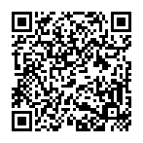
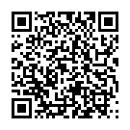
Информация об отчетности
Бухгалтерская отчетность
Отчетность в минюст
7
http://мастерскаяспорта31.рус/

Slide 8
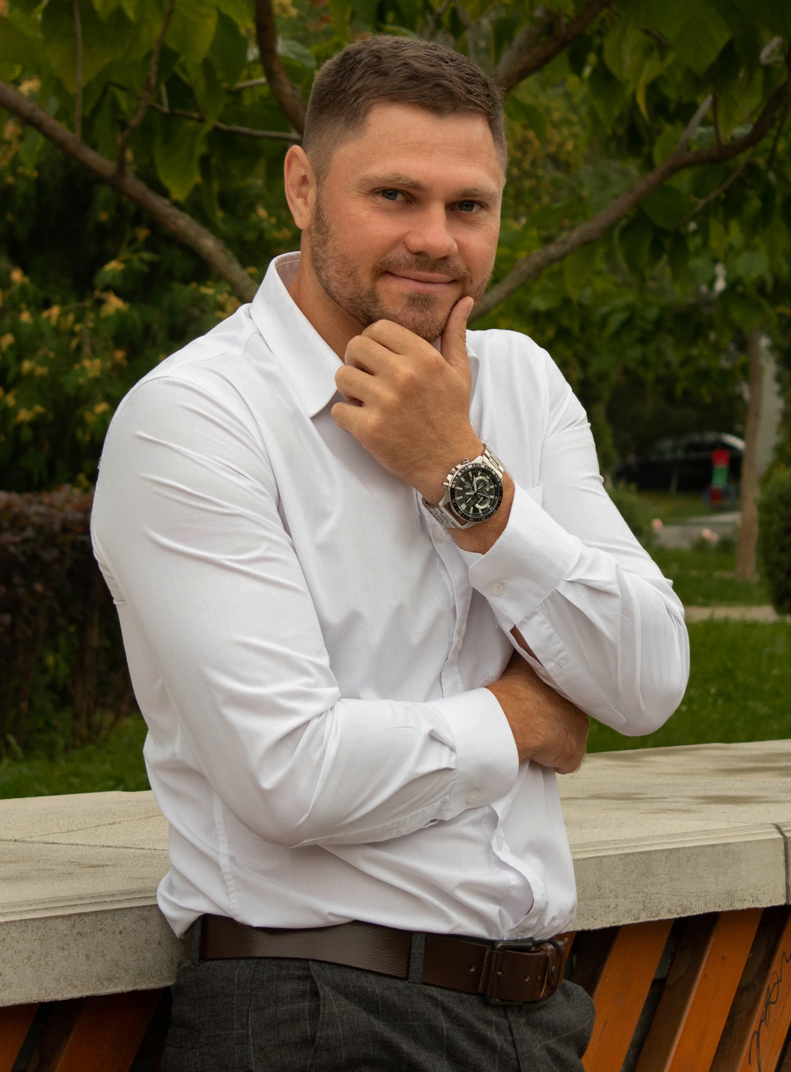
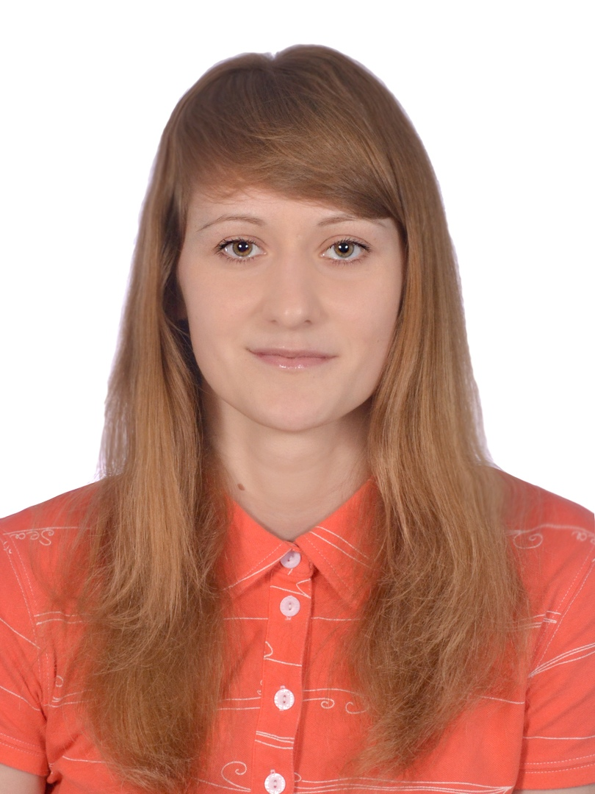
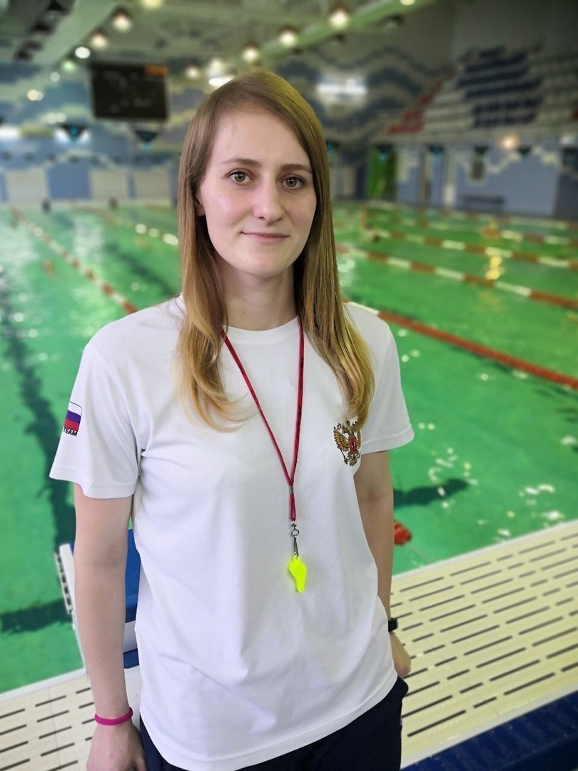
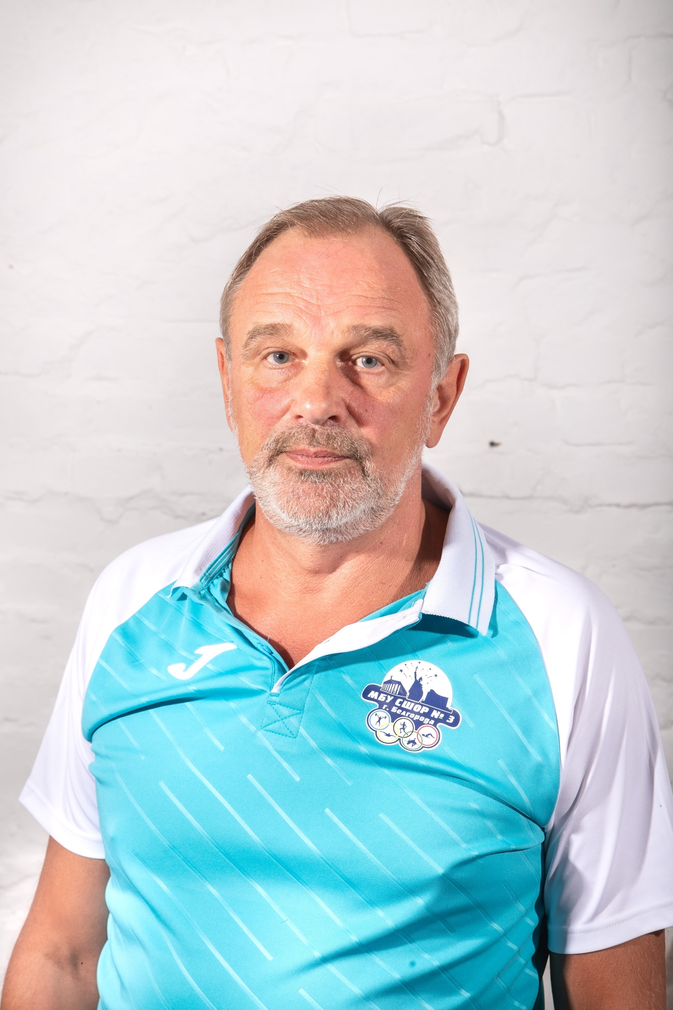
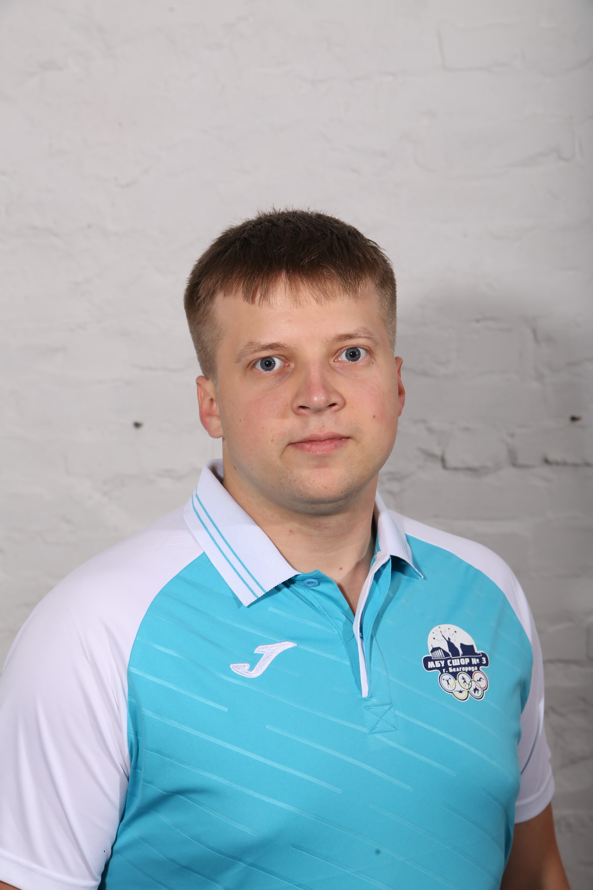
Состав президиума
Иван Мызников
Полина Писарева
Анастасия Писарева
Лев Гудаков
Никита Горбунов
8
http://мастерскаяспорта31.рус/

Slide 9

Белгородская региональная
общественная организация
"Спортивный клуб "Мастерская спорта"
309188
Белгородская область
город Губкин
улица Королёва д.26, кв.220
+7 930 088 99 98
9
http://мастерскаяспорта31.рус/

